Slide 1
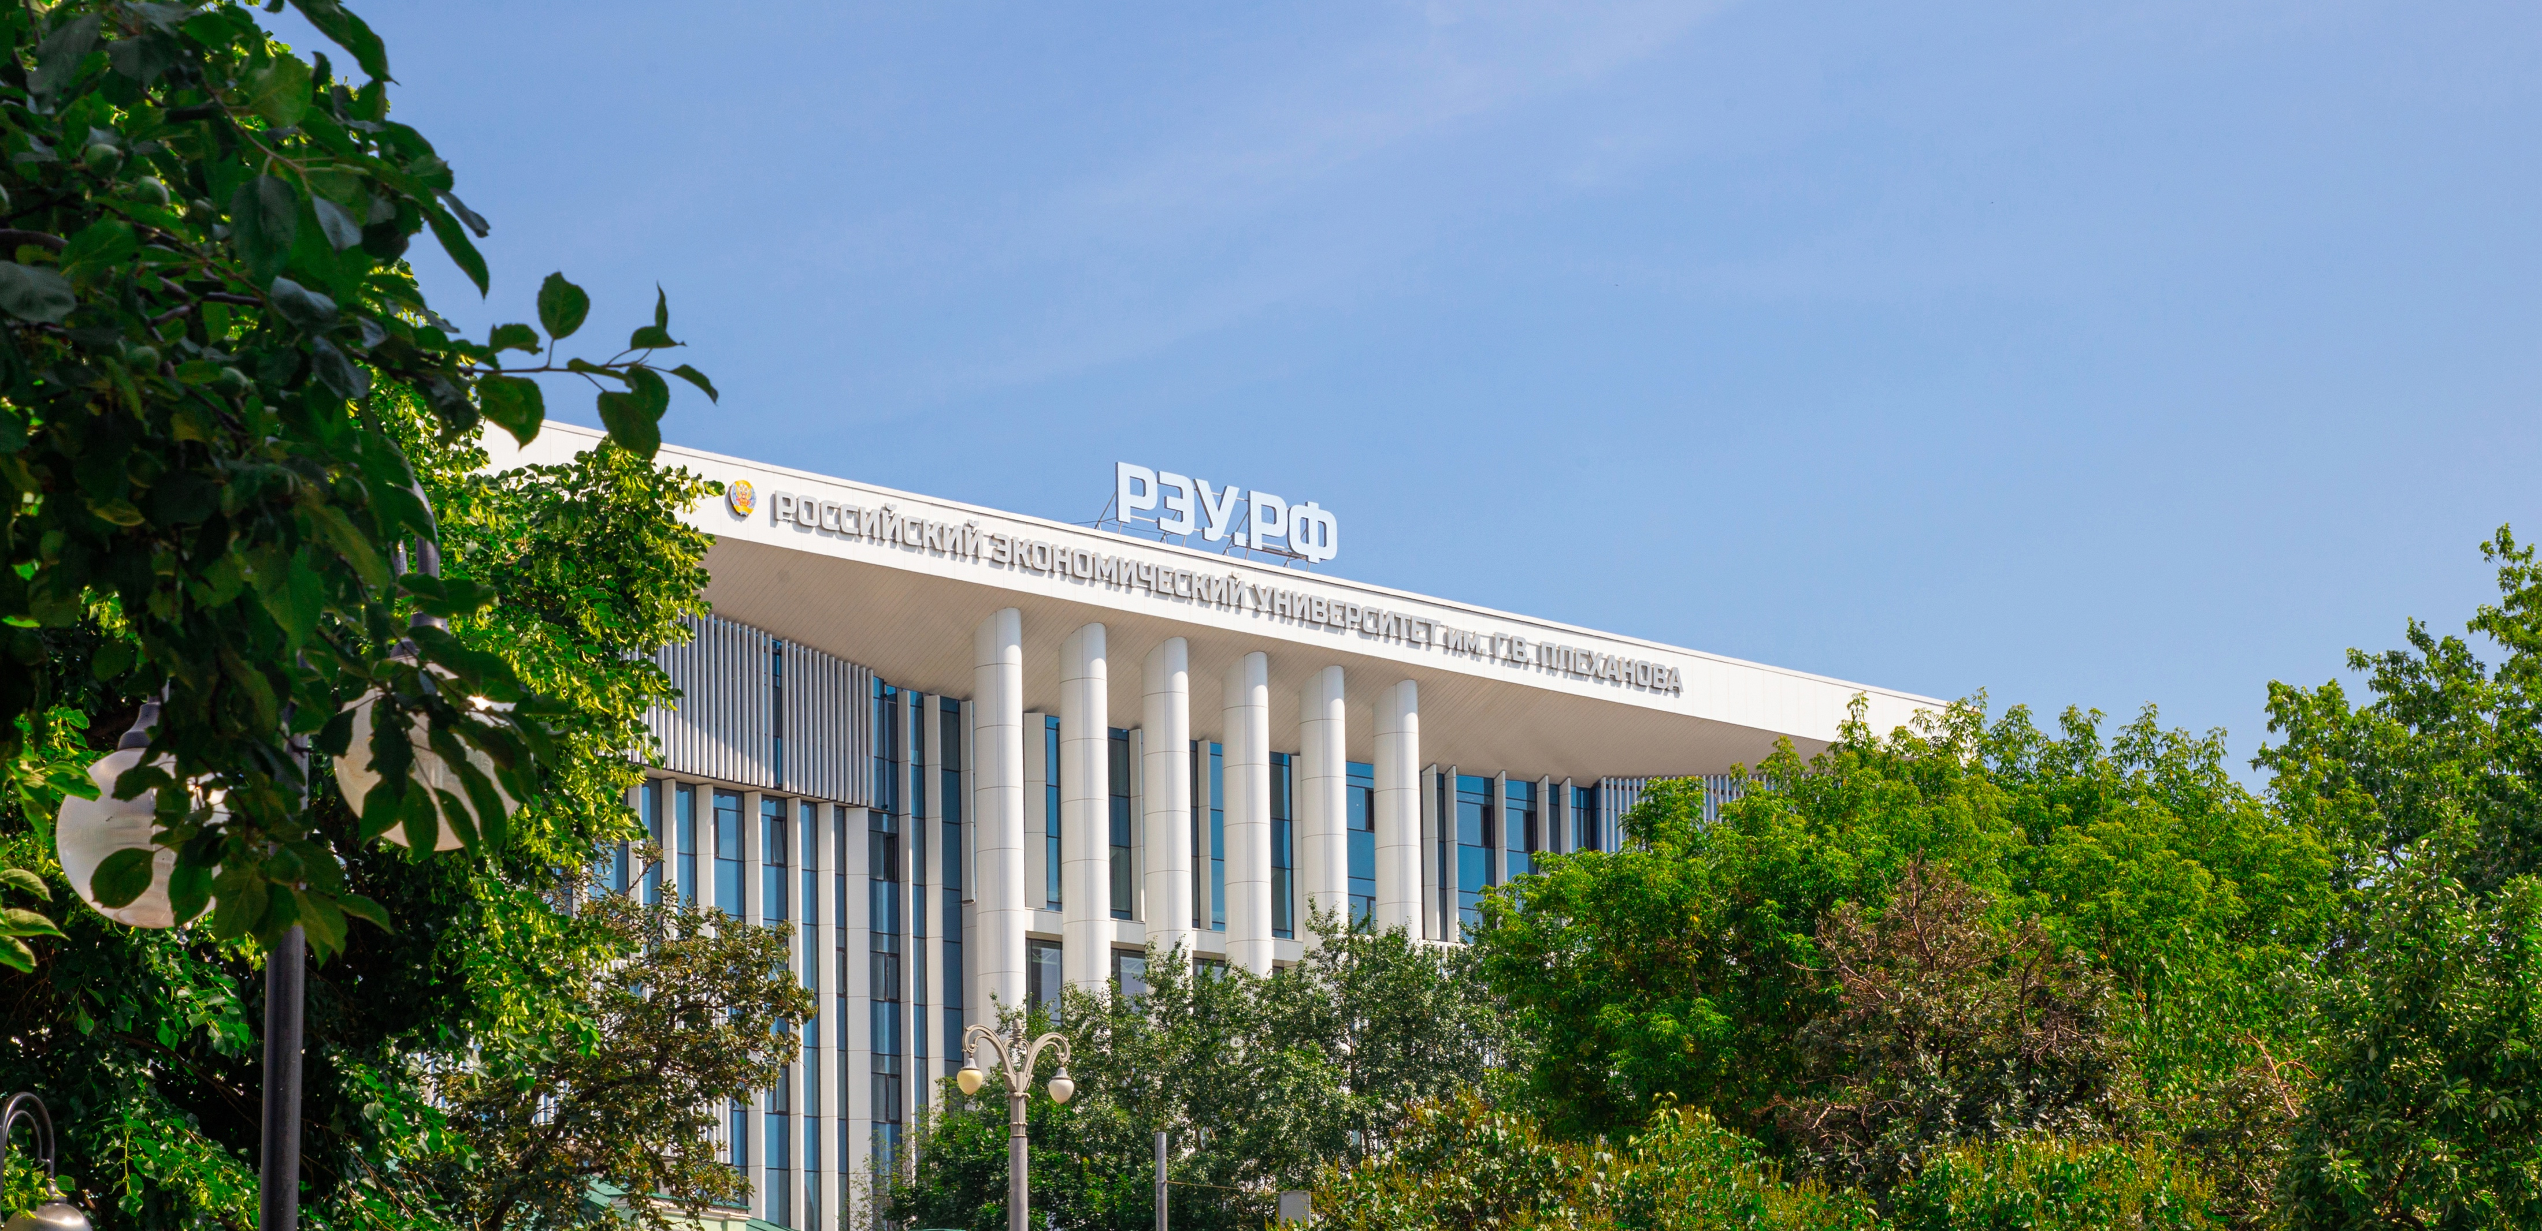
Выпускная квалификационная работа в формате стартапа на тему
«Экологическое обращение с отработанными маслами»
Шуб Яна
Студентка 4 курса, Направленность (профиль) программы «Менеджмент организации»
Оренбург, 2024

Slide 2
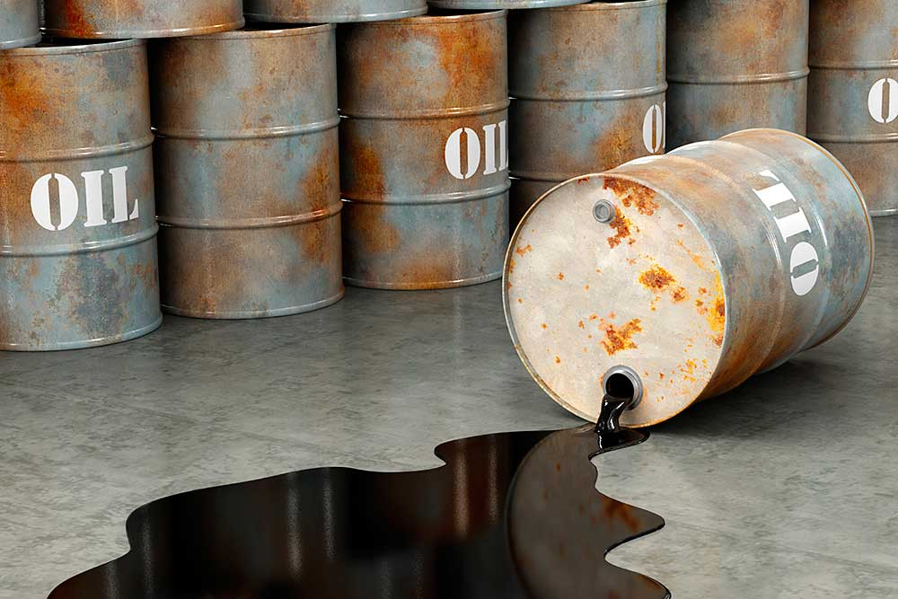
Актуальность
В 2024 году продолжает расти количество техники, в которой используются разные виды масел, нуждающихся в замене. Большое количество клиентов в сфере В2В, маленькая конкуренция и большой рынок сбыта продукции доказывает, что бизнес по сбору, транспортировке и перепродаже отработанного масла является перспективным направлением.

Slide 3
Цель и задачи проекта
Целью проекта является минимизация загрязнений окружающей среды отработанным маслом за счет сбора его и перепродажи специализированным заводам, которые занимаются переработкой.
В связи с поставленной целью в работе решены следующие задачи:
проведён анализ рынка отработанных масел;
разработан производственный план;
разработан маркетинговый план;
разработан финансовый план;
проведён анализ рисков.

Slide 4
Идея стартапа
Многие предприятия неправильно утилизируют отработанные масла – кто-то копит масла десятилетиями, не зная куда и как его утилизировать. Другие не готовы платит деньги за утилизацию, поэтому просто сливают отработанные масла в землю. Именно поэтому создания предприятия, помогающего собирать отработанные масла и продавать их на переработку будет с одной стороны, полезным с экологической точки зрения, с другой стороны – будет экономически эффективным.

Slide 5
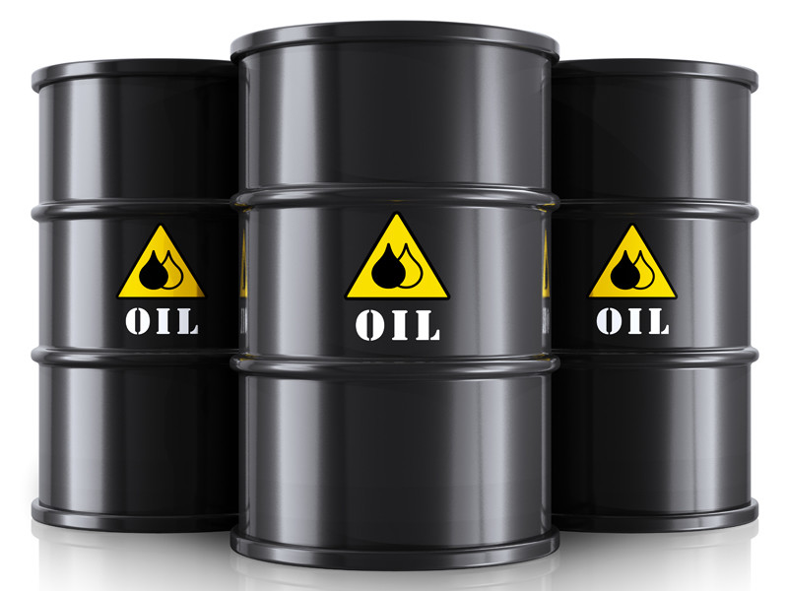
Отработанное масло — это продукт, который образуется в процессе эксплуатации таких механизмов, как двигатели, трансформаторы, станки
Относится к отходам 3 класса опасности

Slide 6
Количество легковых автомобилей в Оренбургской области с 2019 по 2023 гг., тыс. шт.

Slide 8
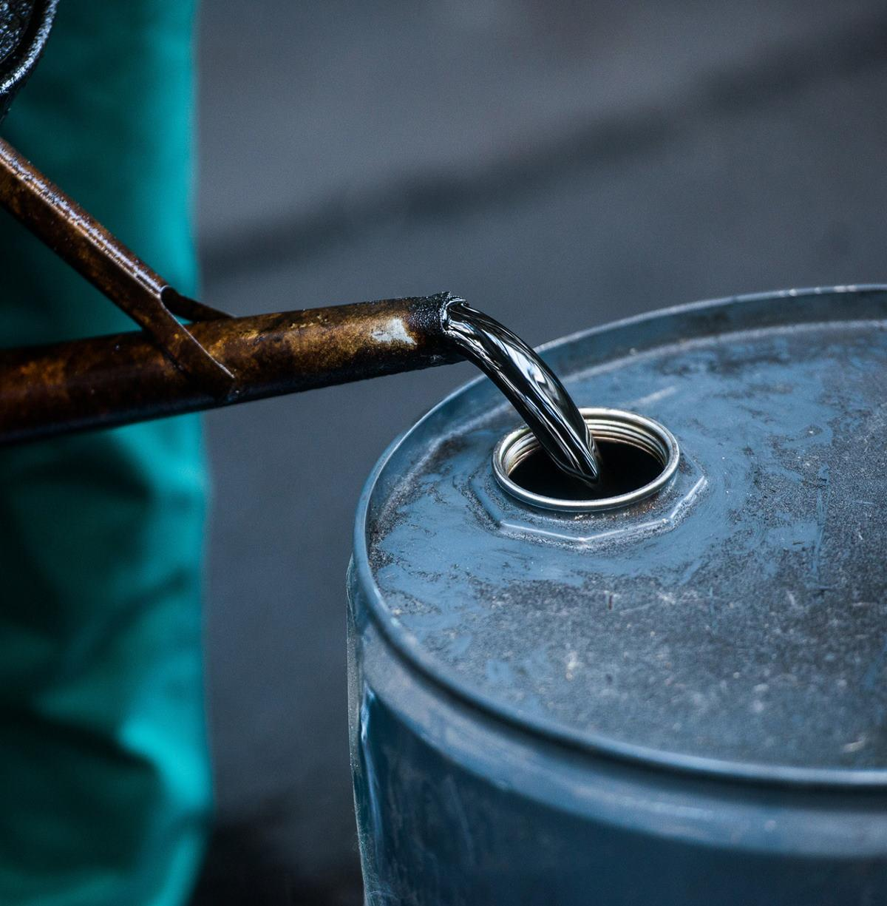
2 млн литров отработанного машинного масла в Оренбургской области ежегодно

Slide 9
Источники сырья
Автосервисы
Автопарки
Трансформаторы
Генераторы
Производства

Slide 10
Анализ конкурентов в Оренбургской области
Наименование | Расположение | Тип утилизации | Преимущества | Недостатки
«СК-Экотех» | Основной офис находится в г. Москва, осуществляет свою деятельность в регионах, в том числе и в Оренбурге | Утилизация | Имеют лицензию на утилизацию различных видов отходов, в том числе и на переработку | Платная утилизация
«Экоорг» | Г. Оренбург | Утилизация | Расположены в г. Оренбурге Имеют лицензию | Специализируются на утилизации орг. Техники Платная утилизация
«Экоресурс» | Г. Оренбург | Утилизация | Работают с разными видами отходов, большой автопарк машин | Платная утилизация Высокий прайс
«Ресурс сырье» | Г. Оренбург | Утилизация | Имеют лицензию Готовы покупать отработанные масла | Цена на отработанные масла ниже рыночной (200 рублей за тонну) Платная транспортировка
«Утильсервис» | Г. Оренбург | Утилизация | Работают с разными видами отходов | Высокие цены на утилизацию

Slide 11
Необходимый стартовый капитал: 1 399 750 руб. Срок окупаемости: 7 месяцев.
Рентабельность: 13,48%. Источники финансирования: собственные средства, грантовые поддержки и субсидии от государства, инвестиции, конкурсы с призовым фондом, кредитные организации. Точка безубыточности моторного масла 28 905 литров.

Slide 12
Производственный план
Этап/месяцы года | 1 | 2 | 3 | 4 | 5 | 6 | 7 | 8 | 9 | 10 | 11 | 12 | 13 | 14 | 15 | 16 | 17
Маркетинговое исследование
Создание юридического лица
Закупка оборудования
Оформление лицензии
Поиск и трудоустройство сотрудников, обучение сотрудников
Покупка автомобиля в лизинг
Поиск и заключение договоров с клиентами
Реклама
Сбор отработанного масла
Продажа отработанного масла

Slide 13
Финансовый план План продаж
Отработанное сырье | Месяцы
 | 1 | 2 | 3 | 4 | 5 | 6 | 7 | 8 | 9 | 10 | 11 | 12
Моторное масло, тыс. л | 15 | 30 | 30 | 30 | 45 | 45 | 45 | 45 | 45 | 60 | 60 | 60
Трансформаторное масло, тыс. л |  |  | 1 | 1 | 1 | 1 | 1 | 3 | 3 | 3 | 3 | 3
Индустриальное масло, тыс.л. |  |  |  | 3 | 3 | 3 | 3 | 3 | 3 | 3 | 3 | 3
Количество продаж, в месяц | 1 | 2 | 3 | 4 | 5 | 5 | 5 | 7 | 7 | 8 | 8 | 8

Slide 14
Стартовые инвестиции в оборудование
Оборудование | Количество | Цена за шт. | Общая стоимость
Емкости для хранения (цистерны) | 4 | 250 000 | 1 000 000
Еврокубы для перевозки масла | 15 | 10 638 | 159 570
Насосы | 2 | 120 000 | 240 000
Итого | - | - | 1 399 570
Ежемесячно | - | - | 116 630,3

Slide 15
Себестоимость отработанных масел
 | Месяцы
 | 1 | 2 | 3 | 4 | 5 | 6 | 7 | 8 | 9 | 10 | 11 | 12
Себестоимость, рублей | 41 | 28 | 28 | 26 | 22 | 22 | 22 | 22 | 22 | 23 | 23 | 23
Наценка на моторное масло, рублей | - 16 | - 3 | - 3 | - 1 | 3 | 3 | 3 | 5 | 5 | 4 | 4 | 4
Наценка на моторное масло, % | - 39 | - 10 | - 10 | - 4 | 15 | 15 | 16 | 23 | 23 | 19 | 19 | 19
Наценка на трансформаторное масло, рублей |  |  | 17 | 19 | 23 | 23 | 23 | 23 | 23 | 24 | 24 | 24
Наценка на трансформаторное масло,% |  |  | 63 | 73 | 107 | 107 | 109 | 106 | 106 | 107 | 107 | 107
Наценка на индустриальное масло, рублей |  |  |  | 4 | 8 | 8 | 11 | 11 | 11 | 10 | 10 | 10
Наценка на индустриальное масло,% |  |  |  | 15 | 38 | 38 | 53 | 51 | 51 | 46 | 46 | 46

Slide 16
Постоянные издержки
 | Месяцы
 | 1 | 2 | 3 | 4 | 5 | 6 | 7 | 8 | 9 | 10 | 11 | 12
Лизинг | 37919 | 37919 | 37919 | 37919 | 37919 | 37919 | 37919 | 37919 | 37919 | 37919 | 37919 | 37919
Аренда помещения | 57 000 | 57 000 | 57 000 | 57 000 | 57 000 | 57 000 | 57 000 | 57 000 | 57 000 | 57 000 | 57 000 | 57 000
Бухгалтерия | 15 000 | 15 000 | 15 000 | 15 000 | 15 000 | 15 000 | 15 000 | 15 000 | 15 000 | 15 000 | 15 000 | 15 000
Зарплата директора | 55 000 | 55 000 | 55 000 | 55 000 | 55 000 | 55 000 | 55 000 | 55 000 | 55 000 | 55 000 | 55 000 | 55 000
Амортизация | 26 053 | 26 053 | 26 053 | 26 053 | 26 053 | 26 053 | 26 053 | 26 053 | 26 053 | 26 053 | 26 053 | 26 053
Итого | 185 184 | 185 184 | 185 184 | 185 184 | 185 184 | 185 184 | 185 184 | 185 184 | 185 184 | 185 184 | 185 184 | 185184

Slide 17
Средние переменные издержки
 | Количество | Цена
Зарплата водителей | 2 | 4,55
Перчатки для работы | 3 | 0,09
Покупка сырья | - | 11,00
Транспортировка | - | 1,40
Зарплата технолога | 1 | 1,59
Итого | - | 18,59

Slide 18
Финансовый результат
 | Месяцы
 | 1 | 2 | 3 | 4 | 5 | 6 | 7 | 8 | 9 | 10 | 11 | 12
Выручка | 375000 | 750000 | 750000 | 930000 | 1305000 | 1380000 | 1455000 | 1545000 | 1545000 | 1680000 | 1680000 | 1515000
Затраты | 618 935 | 799 335 | 829 335 | 883 335 | 1 063735 | 1 063 735 | 1 099735 | 1159736 | 1159737 | 1314738 | 1 314739 | 1314740
Валовая прибыль | -243 935 | -49 335 | -79 335 | 46 666 | 241 266 | 316 266 | 355 266 | 385 265 | 385 264 | 365 263 | 365 262 | 200 261
Налоги | 3 750 | 7 500 | 7 500 | 4 667 | 24 127 | 31 627 | 35 527 | 38 526 | 38 526 | 36 526 | 36 526 | 20 026
Чистая прибыль | -247 685 | -56 835 | -86 835 | 41 999 | 217 139 | 284 639 | 319 739 | 346 738 | 346 737 | 328 736 | 328 735 | 180 234

Slide 19
Оценка рисков
№ | Наименование риска | Причины риска | Факторы риска | Рекомендуемые методы компенсации
1 | Неустойчивость спроса | Бизнес по транспортировке отработанных масел зависит от постоянного поступления сырья, что может создать проблемы, если поставки будут нестабильными. | Непредсказуемость рынка | Заключение долгосрочных договоров с компаниями (СТО), рекламирование услуг в интернете
2 | Проблемы с логистикой у заводов переработчиков | Предприятия переработчики могут нерегулярно отправлять автомобили для сбора сырья, что может привести к тому, что сырье продолжительное время будет храниться на складе | Нерегулярность поставок сырья на заводы | Составление расписания отгрузок на заводы, с указанием этой информации в договоре Поиск альтернативных компаний для сбыта сырья
3 | Непредвиденные траты из-за поломки оборудования | Несоблюдения технологических правил эксплуатации оборудования | Незнание сотрудниками технологии работы | Постоянное обучение сотрудников; Создание отдела по быстрому устранению проблем с оборудованием
4 | Риск неполучения ожидаемого дохода от реализации проекта | Сезонная изменчивость стоимости на сырьё | Маленькая выручка, Неправильно составленный бизнес-план | Провести тщательный анализ рынка; Откладывать деньги в резервный фонд на случай изменения стоимости на сырье Использовать различные источники доходов – продажа различных видов масел

Slide 20
Выводы
Подводя итоги можно отметить, что большое количество клиентов в сфере В2В, маленькая конкуренция и большой рынок сбыта продукции доказывает, что бизнес по сбору, транспортировке и перепродаже отработанного масла является перспективным направлением. Также у проекта есть потенциал для развития – создание собственного завода по переработке отработанных масел в дизельное топливо

Slide 21
Спасибо за внимание!

Slide 24
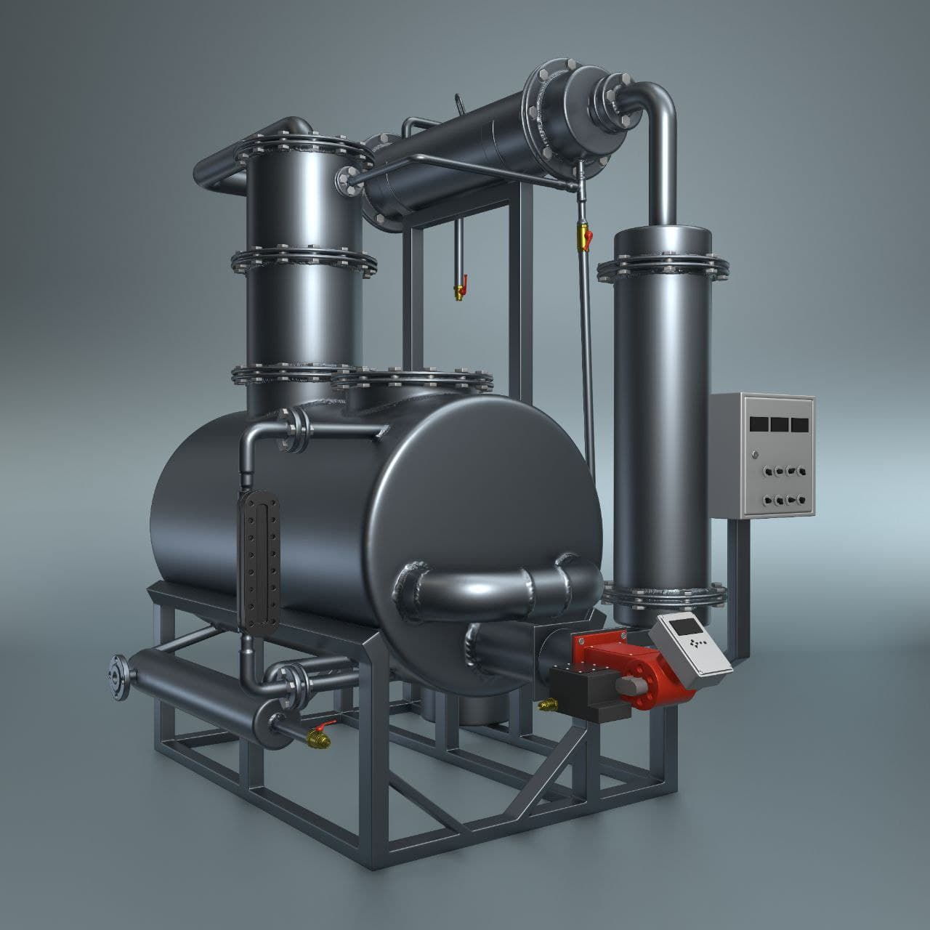
Производительность:
2000 литров в сутки
Установка по переработке отработанного масла в дизельное топливо «Потрам-Дизель»

Slide 25
Преимущества дизельного топлива
из отработанного масла

Slide 26
Сравнение цен на дизельное топливо
Наименование дизельного топлива | Цена
Дизель Евро (ДТ-Л-К5 сорт С) | от 55 руб./л.
Дизель Евро (ДТ-К5 сорт Е) | от 55 руб./л.
Дизель Евро (ДТ-К5 сорт F) | от 55 руб./л.
Дизель (ДТ-3-К5 класс 1) птф * - 26 °С | от 58 руб./л.
Дизель Евро (ДТ-3-К5 класс 2) птф * - 32 °С | от 61 руб./л.
Дизель «ГОСТ" (Марийский НПЗ) | от 58 руб./л.
Дизель "ГОСТ" (Первый завод, Калуга) | от 50 руб./л.
Дизельное топливо из отработанного масла | От 45 руб./л.

Slide 27
Сбыт дизельного топлива

Slide 28
Основные потребители дизельного топлива

